Slide 1
Инклюзия в современном образовании как теоретическая и практическая задача
В.В. Рубцов
Психологический институт РАО
Московский городской
психолого-педагогический университет

Slide 2
1. Философия инклюзии.
2. Методология инклюзии.

Slide 3
3. Основные направления развития инклюзивного образования как системы.

Slide 4
Раннее выявление ребенка, нуждающегося в поддержке, и ранняя помощь
Около 3% детей раннего возраста имеют ОВЗ. Принципиально важным представляется выделение ранней помощи как отдельной услуги комплексного сопровождения ребенка и семьи. Для реализации этого подхода необходимо ускорить разработку и принятие федерального Положения о службе ранней помощи СРП, а также рекомендации по созданию СРП в регионах, стандарты и нормативные акты СРП.

Slide 5
  Создание специальных условий для детей с ОВЗ
Доступ
Специальные методы и подходы
Адаптация программ
Технические средства обучения
Психолого-педагогической сопровождение
Вариативность форм обучения
Кадровое обеспечение

Slide 6
Психолого-педагогическое сопровождение
Психолого-медико-педагогический консилиум
Психолого-медико-педагогическая комиссия
Центр психолого-педагогической, медицинской и социальной помощи

Slide 7
Кадровый состав ПМПК.

Slide 8
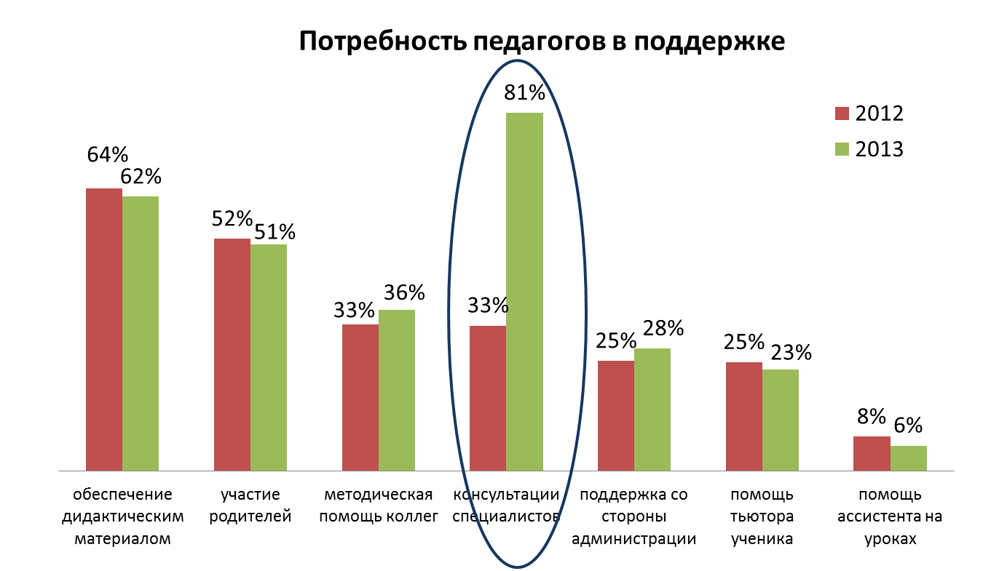
Подготовка педагогических кадров – определяющее условие в развитии инклюзивного образования

Slide 9
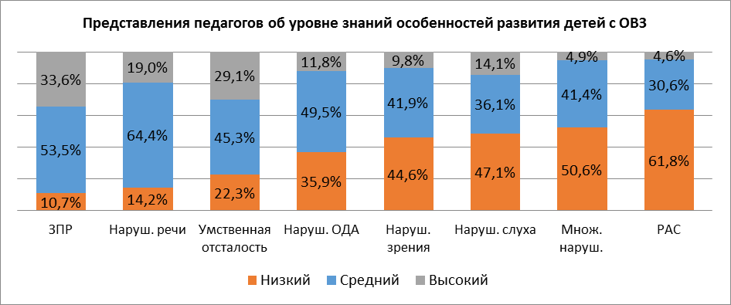

Slide 10
Профессиональные стандарты и специальные требования.
ФГОС для детей с ОВЗ (РГПУ им. А.И. Герцена)
Специальные требования для реализации ФГОС основного общего и среднего общего образования для обучающихся с ОВЗ (МГППУ).
Профессиональный стандарт «Педагог».
Профессиональный стандарт «Педагог-психолог (психолог в сфере образования)».
Рассматривается возможность разработки в 2015 году следующих профессиональных стандартов:
учитель-логопед;
учитель-дефектолог;
тьютер, ассистент (помощник).

Slide 11
Непрерывный характер инклюзивного образования
Дополнительное профессиональное образование
Высшее профессиональное образование
Среднее профессиональное образование
Школьное образование
Ранняя помощь. Дошкольное образование.
Дополнительное образование

Slide 12
Спасибо за внимание!

